Slide 1

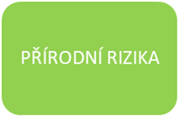








Svět rizik kolem nás
EKONOMIKA
GEOPOLITIKA
ARMÁDA & represní složky
TVIP2019_APROCHEM
Hustopeče u Brna
VaVaI
Surovinové a
energetické zdroje
KRITICKÁ INFRASTRUKTURA
SOCIÁLNÍ ROVNOVÁHA

Slide 2
GEOPOLITIKA
PŘÍRODNÍ RIZIKA
Surovinové a
energetické zdroje
SOCIÁLNÍ ROVNOVÁHA
ARMÁDA & represní složky
EKONOMIKA
A PRŮMYSL
KRITICKÁ INFRASTRUKTURA
VaVaI
SPOLEČNOST

Slide 3
Prostředky reakce
Strategie, koncepce
Ekonomická síla, disponibilní prostředky
Efektivní a úspornou veřejnou správu
Přiměřené obranné a represní složky
Vzdělaná populace, motivovaná kritickým myšlením a morálními principy
Podpora inovativního prostředí
Sociální smír v podobě vyváženého trvalého růstu životní úrovně
Právní stát
Zajištění energie, surovin a ostatních zdrojů

Slide 4
Strategie:
Strategický rámec ČR 2030 – Implementace agendy 2030 v ČR – Implementační plán ČR 2030
  Schválen 2017 Radou vlády pro udržitelný rozvoj
Vnitrostátní plán v oblasti energetiky a klimatu
  Vychází ze státní energetické koncepce (2015) a z Politiky ochrany klimatu (2017)
Národní akční plán adaptace na změnu klimatu (Koncepce ochrany před suchem)
Národní koalice pro boj se suchem (únor 2019)
Inovační strategie 2019 – 2030 (únor 2019)
Notes:
Rada vlády pro UR:
Agenda pro udržitelný rozvoj obsahuje:
169 cílů, pro ČR klíčová opatření na úrovni 17 cílů, 27 strategických cílů, 97 specifických
244 indikátorů na globální úrovni, pro ČR 136
Udržitelný rozvoj ČR je poměřován zvyšováním kvality života každého jednotlivce i společnosti jako celku

Slide 6
GEOPOLITIKA
GEOPOLITIKA
Konec studené války, rozpad Východního bloku = větší bezpečnost ČR?
  ANO
    EU + NATO + součást demokratického a ekonomicky vyspělého světa
    Rozpad Varšavské smlouvy
    Ekonomická orientace na vyspělý evropský trh
  NE
    Dvojí metr + vytvoření vnějšího nepřítele + vývoz demokracie a rozložení autokrativních režimů v Evropě, Africe a Blízkém východě
    Naše angažovanost v zahraničních misích
    Shengen + nezvládnutá migrace (lákadlem je vyšší životní úroveň)
    Ekonomická závislost na vyspělých trzích + zpřetrhání spolupráce s partnery RVHP
    Role NATO

Slide 7
Konec studené války
GEOPOLITIKA
Studená válka: 1947 – 1991
Formování nové Evropy, etapa I:
  Rozpad SSSR: 1991
  Michali Sergejevič Gorbačov: prezident do 1991
  Margaret Thatcher: šéf konzervativní strany, předseda vlády do roku 1990
  Helmuth Kohl: šéf CDU – Křesťanskodemokratická unie, kancléř bundestágu do 1998
  François Mitterrand, president do 1995
  Ronald Reagan: prezident do 1989
  George H.W. Bush st.: prezident do 1993
Etapa II: odchod garantů dohody etapy I – Bush, ml …+ Merkel….
Etapa III: Trump: America First
Notes:
Obama: politika vývozu demokracie: africké jaro
Trump: America First, využití všech prostředků, včetně vojenských k udržení USA světovým hemegonem

Slide 8
Hrozby z hlediska NATO
GEOPOLITIKA
20.výročí ČR v NATO:
  Stephen King:
    Rusko & Čína & hybridní hrozby
    Rusko = režim plíživé agrese (Gruzie, Krym, Ukrajina,separatisté)
    NATO je klíčová instituce pro zajištění bezpečnosti Česka
Trump – Babiš:
  svrchovanost Ukrajiny & podpora sankcí proti Rusku
  NATO je garantem transatlantické a evropské bezpečnosti
  pilířem národní bezpečnosti je zajištění energetické bezpečnosti
  zajištění spolehlivé telekomunikační sítě a redukování rizik zlovolné kybernetické aktivity
  spojenci musí splnit svůj závazek dvouprocentních investic do obrany a modernizace armády
Notes:
20.výročí členství ČR v NATO:
Stephen King: v pondělí to na semináři věnovaném 20. výročí členství ČR v NATO uvedl americký velvyslanec Stephen King:
Ruská vláda je „režimem plíživé agrese” a Rusko je společně s Čínou a hybridními útoky největší hrozbou pro Severoatlantickou alianci (NATO).
King o „režimu plíživé agrese” hovořil v souvislosti s konfliktem mezi Ruskem a Gruzií v roce 2008, ruskou anexí Krymu a ruskou podporou separatistů na východě Ukrajiny.
Putinův režim se snaží podkopat naši jednotu, naše demokratické procesy. Snaží se vměšovat do voleb v Evropě i ve Spojených státech
Jako další hrozbu pro NATO zmínil King Čínu, která podle něj směšuje obchodní zájmy svých firem se strategickými zájmy země. Varoval i před hybridními hrozbami, mezi které zařadil kybernetické útoky, dezinformace i terorismus, které mají za cíl destabilizovat Západ a narušit jeho klíčové hodnoty.
Čína: jako další hrozbu pro NATO zmínil King Čínu, která podle něj směšuje obchodní zájmy svých firem se strategickými zájmy země. Varoval i před hybridními hrozbami, mezi které zařadil kybernetické útoky, dezinformace i terorismus, které mají za cíl destabilizovat Západ a narušit jeho klíčové hodnoty.
Petr Fiala (ODS). :
Podle něj se NATO musí stejně jako za studené války bránit před snahami Moskvy o expanzi. Fiala varoval před možným posilováním ruského vlivu na Ukrajině a na Balkáně, stejně jako před možným vlivem islamistů na Balkáně
ochránit tyto země před zasahováním vnějších sil, abychom neměli pásmo nestability a chaosu přímo na hranicích členských zemí NATO,” řekl.
Tomáš Petříček (ČSSD):
v pondělí prohlásil, že naplnění cíle do roku 2024 považuje za věrohodné. Podle něj je třeba vedle zvyšování výdajů na obranu také modernizovat armády NATO a spolupracovat v kybernetické obraně, aby NATO dokázalo reagovat nejen na konvenční útoky, ale i na hrozby vycházející z moderních technologií
King, Fiala a Petříček se také shodli na tom, že NATO je klíčová instituce pro zajištění bezpečnosti Česka
Trump – Babiš společné prohlášení:
podporují svrchovanost a územní celistvost Ukrajiny stejně, jako pokračování sankcí proti Rusku
30 let od sametové revoluce a 20 let od přijetí Česka do NATO
NATO je garantem transatlantické a evropské bezpečnosti,
všichni spojenci musí splnit svůj závazek dvouprocentních investic do obrany a modernizace svých ozbrojených sil
Za pilíř národní bezpečnosti jakékoli země USA a ČR v prohlášení označují energetickou bezpečnost.
spolupráci při zajištění spolehlivé telekomunikační sítě a redukování rizik zlovolné kybernetické aktivity

Slide 9
Ekonomická síla
GEOPOLITIKA
Banka Standard Chartered (GB):
  Ekonomická síla (HDP):
    Pořadí dnes: USA, Čína, Japonsko, Německo a Velká Británie
    v roce 2020: Čína předstihne USA
    v roce 2030:
      se před USA dostane i Indie,
      do desítky nejúspěšnějších zemí se dostane Indonézie,
      Turecko předstihne Německo, které bude na 10 místě,
      ASIE = USA + EU ~ 35% podíl na světovém HDP
      V desítce z Evropy zbyde Německo, Turecko, Rusko
  Parita kupní síly (PPP):
      Pořadí v roce 2030: Čína, USA, Indie

Slide 10
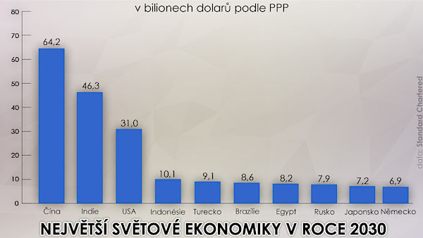
Ekonomika dle PPP
GEOPOLITIKA

Slide 11
Sankce vyhlášené USA
GEOPOLITIKA
Uplatňování hospodářských sankcí a cel
  Rusko, Irán, Venezuela, Kuba, …..
  Irán, záchrana jaderné dohody s Iránem z roku 2015: Německo, Francie a Británie chtějí systematicky obcházet sankce USA vůči Íránu
  HUAWEY, ZTE:
    Eliminace HUAWEI: USA, Austrálie, Japonsko, Nový Zéland, Norsko, Polsko, Kanada, ČR
    Připuštění sítě 5G: Británie, Německo ………… tlak USA
  Kaspersky Lab.:
    USA: zakázán produkt
    Varování:
      britské Národní středisko kybernetické bezpečnosti (NCSC)
      izraelská tajná služba
Notes:
Irán: vzniká společnost Instex, skrze niž bude možno rozvíjet obchod mezi Evropou a Íránem. A to navzdory tomu, že banky kvůli hrozbě postihu ze strany USA odmítají do Íránu převádět peníze. Peníze za dodané ropné produkty Instex přepošle evropským podnikům, které na oplátku do Íránu vyvezou léky, potraviny a průmyslové výrobky.
Ministr zahraničních věcí Mike Pompeo již v září prohlásil, že USA obcházení sankcí nebudou tolerovat. Írán na opatření evropských zemí zareagoval zdrženlivě.
jadernou dohodu s Íránem, kterou s Íránem podepsaly Spojené státy, Čína, Francie, Německo, Rusko a Británie. Teherán se v ní výměnou za zrušení mezinárodních sankcí zavázal výrazně omezit svůj jaderný program.
Dohodu ale ohrozil americký prezident Donald Trump, když v květnu loňského roku oznámil jednostranné obnovení sankcí ze strany USA.
Šéf Mezinárodní agentury pro atomovou energii (MAAE) Jukija Amano, ale ve středu prohlásil, že Írán zatím jadernou dohodu navzdory znovu zavedeným americkým sankcím dodržuje
Potvrdil tak úterní prohlášení amerických tajných služeb, které prezident Trump na twitteru označil za "naivní".
USA, The Wall Street Journal. Varování formuloval americký velvyslanec v Německu Richard Grenell v pátečním dopise: Pokud se Německo rozhodne využívat technologie čínské společnosti Huawei, Spojené státy budou prý s Berlínem sdílet méně zpravodajských informací

Slide 12
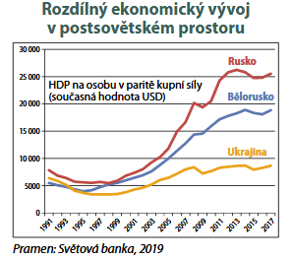
Ukrajina
GEOPOLITIKA
Notes:
Ukrajina:
V době rozpadu SSSR se Ukrajina, Bělorusko, Rusko se od sebe lišily v řádu cca tisíce dolarů HDP/os.
Měna se propadla ze 8,2 hřiven na 28,20hřiven za dolar
Současná úroková sazba centrální banky činí 18 %, v roce to bylo 30 %
Zadlužení vzrostlo ze 40,5 % (2013) na současných 78,4 % HDP

Slide 13
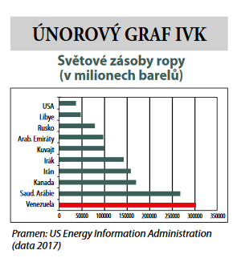
Venezuela
GEOPOLITIKA

Slide 14
Islámský stát
GEOPOLITIKA
Stažení armády USA ze Sýrie a z Afganistánu ?
    Jednání s Talibánem
    Americký kongres – proti
IS poražen/ bezpečnost ? – gerillová válka, finanční zdroje
  Merkelová - není poražen
  ČR: vojenská angažovanost proti IS
    Prezident Zeman + vojenské velení – bojujeme zde za ČR
    Ministr Metnar – pokud se stáhne USA, stáhneme se také
    Anketa ~ 87,5 % pro stažení, 11,3 % proti
  Británie: každá desátý islamista stane před soudem
Notes:
Jednání USA-Talibán:
Cílem jednání je ukončit nejdelší válku, kterou vedou Spojené státy. Od americké invaze do Afghánistánu po atentátech Al-Káidy na New York a Washington z 11. září 2001 už uplynulo 17 let.
Tálibán v současné době působí na polovině země, přičemž některé oblasti zcela ovládá
Tálibán je sice militantní radikální hnutí, nikdy ale nemělo jiný zájem, než vládnout v Afghánistánu a neplánovalo útoky na USA nebo západní země
Tálibán a USA dojednali mírovou dohodu, která počítá se stažením zahraničních vojsk z Afghánistánu do 18 měsíců od podepsání
Serveru US News :Tálibán během jednání slíbil, že nedovolí, aby na území Afghánistánu působila teroristická uskupení, jako je Al-Káida
Zalmay Khalilzad, který byl kdysi americkým velvyslancem v Afghánistánu, míří do Kábulu, aby informoval o výsledcích prezidenta Ašrafa Ghaního:
Nic není schváleno, dokud není schváleno všechno a musí to zahrnovat vnitroafghánský dialog a úplné příměří.”
Rozhovor, redakce: „Afghánská mise je hlavně americká akce, kterou si v čase osvojilo NATO“
Metnar:
Pokud dojde ke změnám a dojde třeba ke snížení počtu nebo ke stažení amerických vojáků, tak my na to budeme adekvátně reagovat. Pokud z Afghánistánu odejdou Američané, odejdeme také
Sinaj: Již před tím jsme to diskutovali s odborníky z ministerstva i armády s tím, že jako každá mince má dvě strany i toto nasazení, a to z hlediska počtu našich letadel, náročnosti a problémů, které to armádě přináší. Ale nakonec jsme rozhodli, že zůstaneme
IS Poražen?:
Ani po obsazení oblasti ale nebude IS zlikvidován. Vrací se ke staré taktice teroristických útoků, s níž začínal.
IS ovládá partyzánský způsob boje a že návrat k němu bude představovat velkou výzvu. Když se místní bojovníci vrátí do svých komunit, bude je těžké odhalit: „Nebude to lehké. Vyžaduje to zpravodajskou válku na místní úrovni.“
blíží návrat bojovníků IS do Evropy. Europarlament tak řeší, jak co nejvíce omezit financování džihádistů. Ve svém návrhu se europoslanci zaměřili na předávání informací o převodech peněz, jejichž původ nelze na první pohled vystopovat
Odhaduje se, že do tzv. chalífátu se v uplynulých pěti letech z Evropy vydalo válčit na pět tisíc lidí, vesměs z Francie, Británie, Německa a Belgie. Podle dostupných údajů se zhruba každý čtvrtý vrátí domů. Europol však varuje, že pokud bude Islámský stát definitivně sražen na kolena, toto číslo se zvýší
předsedkyně speciálního parlamentního výboru pro boj s terorismem a sama Francouzka Nathalie Griesbecková (ALDE):
série teroristických útoků v Paříži v listopadu 2015 si vyžádala 130 mrtvých.
Bude tak snadnější předcházet podobným neštěstím, jako byl útok na berlínský vánoční trh (v roce 2016), po němž vyšlo najevo, že pachatel používal 15 různých identit,“ uvedl
Lépe se mají hlídat třeba transakce, které provádějí blízkovýchodní charitativní organizace.
V arabských zemích je navíc běžné převádět finance pomocí kurýrů, mimo oficiální bankovní domy. Tomuto typu převodu se říká hawala.
Finanční zdroje IS:
Islámský stát ztratil za poslední dva roky více než devadesát procent území, které v Sýrii a Iráku kontroloval, když byl v letech 2014 a 2015 na vrcholu moci.
Největším zdrojem jeho příjmů, ze kterých financoval i teroristické buňky v Evropě, byla vedle výběru daní či výnosů z uloupeného majetku těžba ropy a zemního plynu v syrské a irácké poušti
V uvedených dvou letech islamisté ovládali jen v Sýrii přes 160 ropných vrtů. . Podle odhadů londýnského Mezinárodního centra pro studium radikalizace a politického násilí (ICSR) činily zisky z prodeje ropy a plynu, pašovaných přes Turecko, více než půl miliardy dolarů.
„Musíme se podívat i na pašování zlata, šperků a uměleckých předmětů,“ dodává španělský liberál
Evropský parlament ve svém návrhu tlačí i na výměnu informací mezi finančními institucemi, zpravodajskými službami a Europolem a na sdílení databází podezřelých transakcí do kterých jsou zapleteni jak jednotlivci, tak organizace operující pod rouškou netransparentních a autoritativních režimů.
předplacené debetní karty. Ty nemusejí být propojeny s konkrétním bankovním účtem – jejich majitelé někdy dokonce ani žádný účet nemají.
intenzivněji zaměřit na virtuální měny a decentralizované databáze, zaznamenávající všechny platby v rámci kryptoměn
EU. Loni na podzim přidala další nařízení, podle kterých se budou údaje o osobách z třetích zemí vstupujících do schengenského prostoru beze zbytku registrovat. Bude tak snadnější předcházet podobným neštěstím, jako byl útok na berlínský vánoční trh (v roce 2016), po němž vyšlo najevo, že pachatel používal 15 různých identit,“ uvedl
Akbar Ahmed, kniha Cesta do Evropy.V Islámu existují tři proudy:
Literistický: Sem patří ti muslimové, kteří věří, že být dobrý muslim znamená dodržovat Korán a ducha islámského práva.
Mystici: věří v teplé, inkluzivní objetí lidstva, které odráží boží lásku ke všem stvořením.
Modernisté: věří v rovnováhu víry s moderností. věří, že modernost s charakteristikami demokracie a odpovědnosti a islám jsou kompatibilní. Tato kategorie je ohrožena přímo literalisty
muslimové často házeni do jednoho pytle bez ohledu na to, z jaké země přicházejí, jaké mají zvyky a jak se chovají. Ať už jsou to Turci, Kurdové, Íránci nebo Pákistánci.
Třetí generace muslimských přistěhovalců, kteří se narodili jako občané v USA nebo Evropě, pak podle něj cítí odpor k předsudkům vůči muslimům, ti jsou více náchylní k radikálním kázáním mohou je zlákat právě literalisté, kteří tvrdí, že nemůže existovat soužití mezi islámem a Západem.
Evropa stojí na křižovatce. Pokud její vůdci znovuobjeví své pluralitní a humanistické tradice a přizpůsobí je 21. století, může se Evropa opět stát světem světové civilizace. Pokud tomu tak nebude, pak musíme brát velmi vážně [vzestup extrémní rétoriky o] vytváření koncentračních táborů a vyrábění mýdla z menšin.
Evropané mluví otevřeně o "vnějším nepříteli", kterým rozumí muslimy a "vnitřním nepříteli", za které považuje Židy
Databáze EU:
EU má speciální databázi pro sdílení informací o nebezpečných jedincích mezi policejními sbory. Databáze je součástí Schengenského informačního systému (SIS), který tvoří kostru evropské bezpečnosti
Francie do ní zadala více než 78 000 osob k loňskému roku. Použila mechanismus takzvaných diskrétních kontrol (discreet check) určený pro osoby považované za hrozbu národní bezpečnosti a bezpečí veřejnosti
Tento tajný nástroj umožňuje bezpečnostním složkám jedné země upozornit kolegy v zahraničí na polohu či aktivity daného člověka
Pokud je někdo takto do systému zadán, informace o něm se zobrazí strážci zákona v kterékoli ze 30 evropských zemí v systému, když dotyčného zastaví na hranicích nebo třeba za jízdu na červenou.
Loni jich databáze evidovala 134 662 osob. Se 78 619 vstupy k roku 2017 jednoznačně vede Francie před Británií, která, ačkoli má srovnatelný počet obyvatel, označila pouze 16 991 osob. Nejlidnatější Evropská země Německo pak měla pouze 4 285 záznamů.
Europol: uvádí čtyřciferný počet potvrzených zahraničních bojovníků, ale zvýšení upozornění v SIS (Schengen information System)v roce 2017 je násobně větší !
Šéf francouzské kontrarozvědky DGSI Laurent Nuñez: na konci loňského roku uvedl, že Francie zaregistrovala 18 000 možných extremistů, z nichž 4 000 úřady považují za vysoce nebezpečné.
American Foreign Policy Council : Emily Przyborowská. Expertka z think tanku v komentáři pro server National Interest.
útočištěm by se mohlo stát nedaleké hášimovské království, Jordánsko
USA řadí Jordánské království mezi stabilní země a klíčového spojence v boji s IS
Příčinou je podle ní aktivita extremistů v Jordánsku, která je na vzestupu od roku 2015, kdy do země dotekla krev ze syrské války a vedla k nárůstu teroristických buněk a pokusům o útoky
Jordánsko je třetím největším zdrojem zahraničních bojovníků samozvaného chalífátu, do řad IS se přidalo dle odhadů na 3 tisíce jordánských militantů, což ukazuje, že země je silně náchylná k radikalizaci
mnoho Jordánců IS přitahuje z důvodu nezaměstnanosti a chudoby v zemi a důležitou roli v jejich náboru hrají také marginalizace, špatná správa či náboženské vzdělání
Nejvíce ohrožená jsou zřejmě syrští uprchlíci, kterých se podle únorových odhadů nachází v Jordánsku přes 627 tisíc, což se rovná 7% celkové populace v zemi. Tito uprchlíci nyní žijí v katastrofálních podmínkách přeplněných utečeneckých táborů, kde vládne hlad, chudoba a místní zločin, což může velmi přispět k jejich radikalizaci.
Hášimovskému království se přesto dostává v tomto směru pomoc a v březnu 2018 bylo jižně od Ammánu v kooperaci se Spojenými státy otevřeno nové protiteroristické centrum, které má posílit schopnost Jordánska bojovat s domácím terorismem
mezinárodní společenství zranitelnosti Jordánska přikládá jen malou pozornost a raději se zaměřuje na zničení zbytků syrského „chalífátu“ či bojovníky IS směřující do Evropy.
EU legislativa: Prováděcí nařízení Rady (EU) 2019/24 ze dne 8. ledna 2019, kterým se provádí čl. 2 odst. 3 nařízení (ES) č. 2580/2001 o zvláštních omezujících opatřeních namířených proti některým osobám a subjektům s cílem bojovat proti terorismu a kterým se zrušuje prováděcí nařízení (EU) 2018/1071
FRONTEX:
a prvních devět měsíců 2018 překročilo hranice Evropské unie nelegálně 100 100 migrantů, což je o třetinu méně ve srovnání se stejným obdobím loni
Největší počet migrantů a uprchlíků nyní směřuje do Španělska. Východní trasou se letos vydává rovněž téměř o polovinu víc migrantů než loni. Přesto je nově příchozích méně
Mezinárodní organizace pro migraci (IOM):
2018 k evropským břehům přes Středozemní moře 88 736 migrantů, což je o 40 procent méně než ve stejném období v loňském roce.
Po celém světě se dnes nachází 258 milionů těch, kteří museli z různých důvodů opustit svůj domov. Z toho 68 % bylo nuceno tak učinit.
Při plavbě do Evropy letos zahynulo podle IOM 1839 migrantů, ve stejném období loni to bylo 2831.
Západní trasou přes Středomoří:
přes západní Středomoří více než polovinu všech běženců, kteří překročí unijní hranice nelegálně, Od počátku roku do konce září zvolilo cestu v západním Středozemí 35 500 uprchlíků, tedy dvakrát více než za stejné období předchozí rok. Tři čtvrtiny z nich pocházejí ze subsaharské Afriky. Po této trase se nejčastěji vydávají Maročané, Guinejci a Malijci
Podle zprávy IOM zažívá největší nápor Španělsko, kam do poloviny října dorazilo téměř 41 000 běženců. Naproti tomu Itálii si za cílovou zemi letos vybralo pětkrát méně migrantů než v roce 2017. Do poloviny října sem připlulo 21 712 lidí, loni to ve stejném období bylo 109 684 migrantů.
Přes Řecko:
V roce 2015 přes Řecko prošlo přes 850 tisíc migrantů a o rok později přes 170 tisíc.
Centrální trasou přes Středomoří:
počet uprchlíků mířících do Evropy touto cestou klesl ve srovnání se stejným obdobím loni o 80 procent na zhruba 20 900 osob.
Nejčastěji tento koridor volí Tunisané a Eritrejci, kteří tvoří přes jednu třetinu migrantů na této cestě. Po nich jsou nejčastějšími uprchlíky na této trase Súdánci, Pákistánci a Nigerijci.
Východní trasou přes Středomoří:
Celkově ale počet uprchlíků volících tuto trasu za prvních devět měsíců tohoto roku v porovnání se stejným obdobím loni vzrostl o 40 procent na přibližně 40 300 běženců, a to hlavně kvůli nárůstu nelegálních přechodů pozemní hranice mezi Tureckem a Řeckem v posledních měsících
Touto cestou se do Evropy letos nejčastěji dostali Syřané, Iráčané a v posledních dvou měsících to byli zejména Afghánci
Balkánská trasa:
Migrační trasu, která vede západním Balkánem přes Srbsko do Maďarska a Chorvatska, už konstantně příliš migrantů nevolí. Oproti tomu se stále častěji vydávají přes Albánii, Černou Horu a Bosnu a Hercegovinu anebo ze Srbska do Bosny a Hercegoviny.
V4: Zástupci zemí Visegrádské čtyřky, tedy Česka, Polska, Slovenska a Maďarska, se dnes také shodli, že Frontex by měl poskytovat jen podpůrnou funkci členským zemím při ochraně vnějších hranic Unie. Hranice si mají podle nich nadále výlučně chránit členské státy.
Švédsko:
V posledních desetiletích ale proslulo Švédsko vedle svého štědrého sociálního státu také velmi vstřícným postojem k přistěhovalcům. V roce 1975 začalo uplatňovat politiku státem sponzorovaného multikulturalismu.
Podle údajů z roku 2017 má už téměř čtvrtina obyvatel Švédska (24,1 %) „migrační pozadí
od roku 2008 lze pozorovat zvýšený příliv lidí s nižším vzděláním z mimoevropských oblastí a za přelomový moment můžeme bezesporu považovat migrační krizi v roce 2015.
Za celý rok 2015 bylo ve Švédsku zaznamenáno více než 160 000 žadatelů o mezinárodní ochranu, tehdy muselo v listopadu Švédsko dočasně znovu zavést kontroly na hranicích a přistoupit k ověřování identity
sám švédský premiér Stefan Löfven připustil v lednu letošního roku v reakci na řádění gangů především v přistěhovaleckých čtvrtích
Ačkoliv má Švédsko relativně nízkou míru kriminality, některé oblasti ve velkých městech, jako jsou Stockholm, Malmö a Göteborg, se potýkají s růstem násilí, které je přičítáno gangům bojujícím kvůli obchodu s drogami a prostituci
V roce 2017 bylo ve Stockholmu zaznamenáno 127 případů střelby a 19 lidí bylo zabito! V Malmö bylo zavražděno tento rok 9 lidí a celkem 21 lidí v předchozích dvou letech.
V září tedy můžeme ve Švédsku čekat větší volební zemětřesení. A to především právě kvůli levicí nezvládnuté imigrační politice, jejímž důsledkem se stal naprosto bezprecedentní růst násilností v zemi, která byla donedávna proslulá svojí velmi nízkou kriminalitou.
Británie:
Jen každý desátý Brit, který se na ostrovy vrátí z teroristických bašt Sýrie nebo Iráku, nakonec stane před soudem. Důvodem je podle informací, které zveřejnil britský server The Independent, především nesnadné dokazování činů, kterých se tito lidé ve válečných oblastech dopustili
Zatímco 20 procent z těchto lidí údajně zemřelo, přes 400 se jich vrátilo do Velké Británie. Jen 40 z nich ale bylo trestně stíháno (vychází z informací náměstka britského ministra vnitra pro otázky bezpečnosti Bena Wallace)
samotný odchod do oblasti, kde působí teroristická organizace, není trestným činem.
S těmito lidmi jsme nicméně komunikovali a posoudili, zda představují jakákoliv rizika… mnozí se vrátili jen proto, aby zde žili poklidný život,“ dodala Dicková
Ani za jedním z masivních teroristických útoků, ke kterým došlo v Londýně a v Manchesteru v roce 2017, nestál bývalý nebo navrátivší se džihádista.
The Independent ale zároveň upozornil na několik útoků, které se zrodily v hlavě bývalých bojovníků IS.
Kdokoliv, kdo se vrátí ze Sýrie či jiné válečné oblasti, kde se spojil s kteroukoliv teroristickou organizací, ať už šlo o boj s nebo proti Islámskému státu, může očekávat, že ho policie bude vyšetřovat
Shamimou Begumovou. Mladá Britka, která utekla z Londýna, aby se přidala k Islámskému státu, v Sýrii přišla o dvě děti. Ve snaze zachránit nově narozeného syna se teď chce vrátit.

Slide 15
Závěry:
GEOPOLITIKA
Vnitřní problémy států jsou řešeny „vnějším“ nepřítelem
USA bude ve větší míře než doposud prosazovat své zájmy v Evropě
  Obchodní smlouva mezi USA a EU
  Rozpory mezi USA a Německem ohledně Nord Stream 2
  Zabezpečení dodávek plynu z USA do Evropy
  Větší angažovanost tajných služeb světových mocností v Evropě
  Uplatňování cel, sankcí, trvalý nástroj politiky America First
Napětí s Ruskem se bude dále zvyšovat, sankce se nezmírní, spíše naopak
  viz. hlasování EP
Notes:
Prohlášení EP:
Nelze za současných okolností Rusko nadále považovat za strategického partnera a spolupráce s ním by měla být zaměřená jen na oblasti společného zájmu.
Klíčový předpoklad pro případnou normalizaci vztahů uvádí dodržování minských dohod o míru na východní Ukrajině
Objevilo mnoho dalších zdrojů napětí mezi Ruskem a EU, jako například působení ruských sil v Sýrii či neúspěšná otrava bývalého ruského tajného agenta Sergeje Skripala na britském územ, ruské státní složky zasáhly do britského referenda o členství v EU
Evropský parlament se ztotožňuje s prodloužením protiruských sankcí EU, které nově platí do konce července, měla by být EU podle poslanců připravena uvalit nové postihy obdobně obdoby amerického takzvaného Magnitského zákona, který zavedl vízové a finanční sankce vůči ruským činitelům zodpovědným za porušování lidských prá
Společným zájmem: boj proti terorismu a násilnému extremismu či na témata migrace a klimatu nebo na „otázky spojené s oblastí Blízkého východu a s oblastí Severního moře a Arktidy
Rezoluce prý není namířená proti ruskému lidu, a vyzývá s k rozvíjení „mezilidských kontaktů
unie měla také soustředit na snížení energetické závislosti na Rusku. „Projekt plynovodu Nord Stream 2 však posiluje závislost EU na ruských dodávkách plynu, ohrožuje vnitřní trh EU a není v souladu s energetickou politikou EU ani s jejími strategickými zájmy, a měl by být tudíž zastaven,“
Pro rezoluci zvedlo ruku 402 europoslanců, proti bylo 163

Slide 16
Doporučená četba:
GEOPOLITIKA
Knihovna IVK
„Muž, který nevrhá stín“ – Vadim Petrov
„Bez iluzí svět kolem nás“ – Jiří Weigl
„Planeta Země, kruté místo k žití“ – Andor Šándor
„Německo mýtus a realita“ – Aleš Valenta
„Obrana demokracie před liberální demokracií“ – Václav Klauz, manifest IVK
Notes:
Liberální demokracie – nerozhoduje vůle většiny, ale vůle libovolného počtu menšin
Součástí liberální demokracie jsou:
Boj se změnou klimatu
Masová migrace
Genderová ideologie

Slide 17
Změna klimatu
Vyběr z 8 klimatotvorných faktorů:
Slunce & vulkanická činnost & atmosféra
IPCC: člověk je klíčovým hybatelem aktuální klimatické změny
NASA:
  Roky 2015, 2016 a 2017 byly globálně nejteplejší v dějinách měření teploty od roku 1880 (El Niño)
Klimatické cykly:
  Statistické důkazy o periodickém vlivu Jupitera a Venuše na pozemské klima "cyklus" 405 tisíc let
  Milankovičovy cykly: oběh osy zemské 26 tis. let + sklon osy ~ 41 tis. Let + změna dráhy ~ až 127 tis. let
  Model elektro magnetické aktivity Slunce:
    sluneční aktivita po roce 2021 klesne o 60 %
    teploty začnou klesat už v roce 2021 a pokles magnetických vln potrvá 30 let
  Vulkanické erupce: cyklus od 5 do 17 tis. let, poslední supererupce pře 30 tis. Let
  El Niño: měsíční slapy cyklus 18,6 let
Arktické tryskové proudění:
  Poháněno teplotním rozdílem mezi Arktidou a okolím a ten se zmenšuje
Oceánská cirkulace:
  Oceánská cirkulace mohla v událostech minulých týdnů sehrát také roli, obzvláště Golfský proud.
Družice: nárůstu koncentrace CO₂ v současnosti nejvíc přispívají tropické oblasti
    pralesy Jižní Ameriky, Afriky a Indonésie uvolnily v roce 2015 asi o 2,5 miliardy tun oxidu uhličitého víc než v roce 2011
Evropa:
  Evropa dnes původcem 9 % emisí CO₂, v roce 2030 předpoklad 6 %
Notes:
Na 35 000 předních vědců z celého světa podepsalo nedávno prohlášení o mýtu globálního oteplování.
Největším skleníkovým plynem jsou vodní páry, odpovědné za 75 % skleníkového efektu
Přesná měření pomocí balonových sond a satelitů od roku 1950 ukazují, že od 50. let nedošlo k žádnému oteplení atmosféry Země. Naproti tomu se zvýšila přízemní teplota o 0,4 °C
WMO (Světová meteorologická organizace)
Koncentrace tohoto skleníkového plynu, který přispívá k oteplování, dosáhla 405,5 ppm (částic na milion). V roce 2016 to bylo 403,3 ppm, v roce 2015 400 ppm
Massachusettského technologického institutu (MIT) :
Skutečnost, že se saharské pouštní klima mění každých přibližně 20 tisíc let, je podle vědců způsobeno proměnami zemské osy při oběhu kolem Slunce. Což zase ovlivňuje množství slunečního světla, které naše planeta obdrží během různých ročních období
Milankovičovy cykly:
Milanković podal matematické zdůvodnění toho, jak mohou souviset klimatické cykly s cyklickými orbitálními pohyby Země jako je excentricita, precese a oblikvita (sklon rotační osy)
Zemská osa uskuteční jeden cyklus precese za přibližně 26 000 let. Současně dochází ke změně sklonu osy mezi 22,1 a 24,5° v 41 000 ročních cyklech jako důsledek gravitačního působení na rovníkové vyboulení Země.^{[5]} Excentricita zemské dráhy vyjadřuje změny oběžné dráhy Země z eliptické na téměř kruhovou. Cykly způsobené tímto dějem se opakují každých přibližně 96 až 127 000 let^{[6]} a pak také s periodou přibližně 405 000 let díky gravitačnímu půsebení Jupiteru a Venuše.^{[7]} Je zde i cyklus 2 400 000 let dlouhý.^{[8]} Roku 2018 byla nalezena souvislost El Niño (ENSO) s lunárním cyklem slapů Měsíce s periodou 18,6 let (jejíž důsledkem je i nutace, která je krátkodobou změnou precese).^{[9][10]}
Arktické triskové proudění:
Základní myšlenka zní, že se mění arktické tryskové proudění (jet stream) – silné větrné proudy kolem severní polokoule, které výrazně ovlivňují naše počasí v mírném zeměpisném pásmu
Tento jev potvrzují i data: výzkumníci v roce 2015 ukázali, že se tryskové proudění (jet stream) v minulých desetiletích významně zpomalilo a zvlnilo. Příčinou je pravděpodobně silné oteplení Arktidy; arktické tryskové proudění je totiž poháněno teplotním kontrastem mezi tropickými oblastmi a Arktidou.
Konkrétní vlna tohoto arktického tryskového proudění, meandrující ze severu na jih severní polokoule, se usazuje na delší dobu a přináší teplo a sucho či pokračující deště v závislosti na tom, v které části této vlny se přesně nacházíte
Oceánská cirkulace::
Oceánská cirkulace mohla v událostech minulých týdnů sehrát také roli, obzvláště Golfský proud
Vědci zjistili, že mimořádně studená povrchová voda v subpolárním severním Atlantiku podporuje letní horka v Evropě, opět vlivem změněného chování výši a níži v atmosféře a následnými zvlněními atlantského tryskového proudění. K tomu došlo během „léta století“ v roce 2003 a během horké vlny v roce 2015.
V roce 2015 jsme také v subpolárním Atlantiku naměřili nejnižší teploty. Je to jediná oblast na Zemi, která vzdoruje globálnímu oteplování a ochlazuje se. Takový chlad se v severním Atlantiku objevuje čím dál častěji, protože Golfský proud v reakci na globální oteplování slábne, jak předpovědělo mnoho klimatologických modelů.

Slide 18
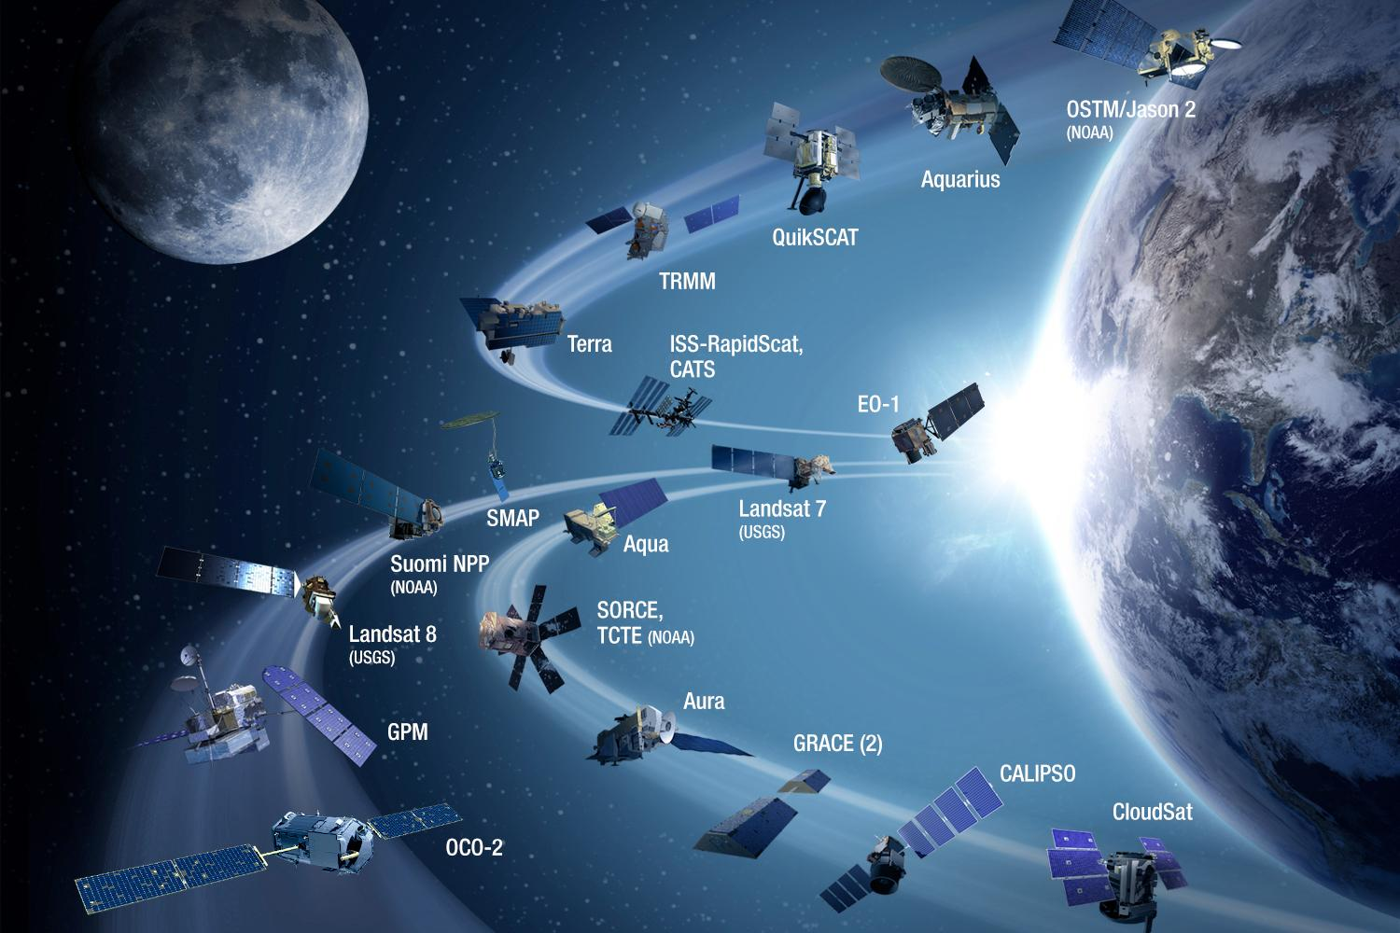
Klima prostřednictvím družic

Slide 19
Důsledky klimatických změn
Evropa:
  Vlny veder v Evropě - na svědomí víc lidských životů než mrazy
  Sucho ohrožuje 20 % rozlohy Evropy
  2018: Evropská unie vyplatila ze záchranného fondu při loňských 80 katastrofách ve 24 členských státech víc než 5,2 miliardy eur (130 miliard korun)
    Povodně v minulém roce: Bulharsku a Litvě, požáry v Řecku a bouřky v Polsku
    Celkové škody: 85 mld. USD
Klima v ČR:
  2013: v červenci zaznamenalo Česko nejsušší týden za 60 let
  2014: celý červenec vydatně pršelo
  2015: nejteplejším rokem v historii
  2017: suchem ohrožena polovina republiky

Slide 20
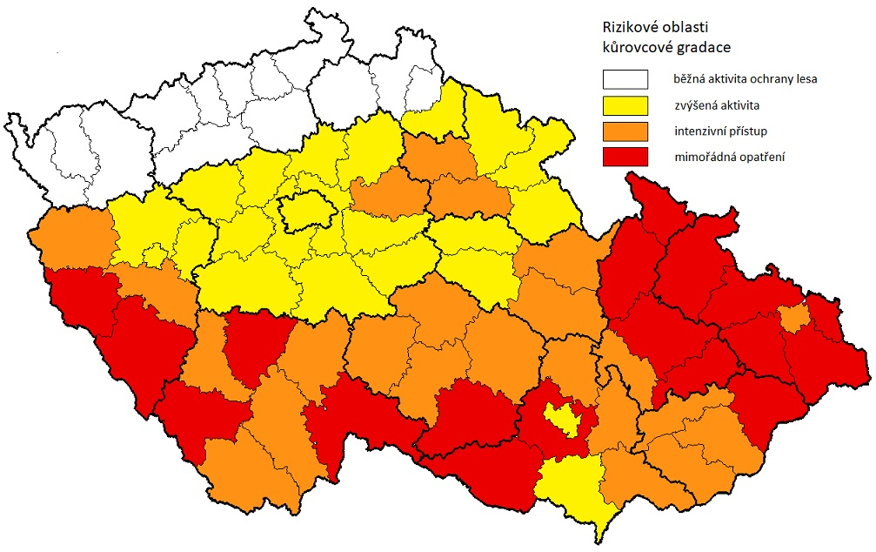
Kůrovec 2015 - 2018
Sever Moravy a ve Slezska: největší kůrovcová kalamita v historii
Notes:
Kůrovec:
v roce 2015 přemnožili především na Moravě a ve Slezsku, ale také v jižních Čechách
V roce 2016 začal plošný rozpad smrkových porostů v Moravskoslezském a Olomouckém kraji, na jihozápadní Moravě a v jižních Čechách
V roce 2017 plošná kalamita v Moravskoslezském a Olomouckém a Zlínském kraji rozšířila i do podhůří Jeseníků a Beskyd, pokračovala na jihozápadní Moravě a dále se šířila do podhůří Šumavy a Českého lesa v Jihočeském a v Plzeňském kraji
V roce 2016 to bylo již přes 4 mil. m³ a v loňském roce bylo zpracováno více než 5,5 mil. m³. navíc dalších cca 4 mil. m³ převážně smrkového dříví poškozeno (vyvráceno nebo zlomeno) větrem
V roce 2018 Situace s kůrovcem tak bude v roce 2018 opět značně nepříznivá
OECD, hodnocení politiky životního prostředí 2018:
Chráněné oblasti zahrnovaly v roce 2016 22 % území

Slide 21
Dilema
Oteplování v důsledku dalšího růst CO₂?
  Ekologové za mez zániku civilizace považují 450 ppm CO₂
  => emotivní řešení s vysokými náklady
Chladnější období?
  Růst zeleně:
    na planetě Zemi o 5 % stromové zeleně více, než tomu bylo v roce 2000
  Pokles Sluneční aktivity
  => ochlazovací efekt
Způsob reakce:
  Vysvětlení nárůstu koncentrace CO₂ v tropických oblastí?
  Růst ceny skleníkových plynů v ETS z 5 na 30 €/ tuna a jak to bude dále?
  => vysoké společenské náklady
Notes:
OECD, Hodnocení politiky životního prostředí:
Česká republika překročila svůj cíl z Kjóta snížit v období 2008-2012 emise skleníkových plynů o 8 %, a dosáhla 30% snížení pod úroveň roku 1990. Cíle pro rok 2020 by mohly být splněny

Slide 22
Závěry:
Změna klimatu bude hrát stále větší roli v životě společnosti a
v ekonomice ČR
V budoucnu předpokládejme extrémní výkyvy, ale nevíme jakým směrem se posune klima:
  Nejistota zvýší celospolečenské náklady a sníží účinnost dnes přijatých opatření např.:
    propojení vodárenských soustav
    výstavba nádrží
    zachycování vody v krajině
Geoenginnering – vypouštění aerosolů do ovzduší?
Notes:
V rozsáhlé studii se vědci zaměřili jen na jedinou možnost řízené změny klimatu, na tu, o níž se mluví v současnosti nejvíc: o vypouštění aerosolů do stratosféry, které by odrážely sluneční paprsky do vesmíru

Slide 23
ČR, kritické přírodní zdroje
Surovinové a
energetické zdroje
Kritické suroviny a zdroje, otázka národní bezpečnosti:
  Vzácné kovy - recyklace, cirkulární ekonomika?
    USA, národní bezpečnost: projekt výzkum a vývoj recyklace lithium-iontových baterií (za 15 mld. USD)
    EU, ČR, důraz na znovuvyužití ?
Kritické přírodní zdroje:
  Energie
    ropa/plyn – závislost na Rusku/ dovoz z USA?
    el. Energie – Německo - Energiewende
    alternativní zdroje
  Voda:
    Česko je z jedné třetiny nepřímo závislé na zahraničních vodních zdrojích
    pro chod své ekonomiky zhruba 10,8 km³ vody
    na 1/3 území se nachází 80 % zásob spodní vody
    Kvalita vody: Ústav pro hydrodynamiku AV ČR/ SZÚ/ zdražování v důsledku technických opatření
    HAMR: http://hamr.chmi.cz/hydroPOD.html, současný stav
Notes:
USA, vzácné kovy:
Americké ministerstvo energetiky schválilo projekt v hodnotě 15 miliard dolarů (340 miliard korun) v průběhu tří let na výzkum a vývoj recyklace lithium-iontových baterií. Odůvodňuje to národní bezpečností, závislost země na dovozu lithia, kobaltu, niklu a grafitu.
Spojené státy obávají dominance Číny na poli výroby, vývoje a recyklace lithium-iontových baterií
Daniel Simmons z oddělení pro energetickou účinnost a obnovitelné zdroje ministerstva energetikyvaroval před tím, že země v Jižní Americe nebo Africe, kde se drahé kovy těží, nejsou k Washingtonu vždy přátelsky nakloněné.
OECD, hodnocení životního prostředí ČR 2018:
Česká republika pokročila ve využívání odpadů, nadále však zůstává hlavní metodou zpracování odpadů skládkování, částečně kvůli nedostatku cenových signálů. Pokrok by mohl být dosažen pomocí současných plánů a programů pro nakládání s odpady a předcházení vzniku odpadů, pro druhotné suroviny, ekologické inovace a čistší produkci. Urychlené přijetí projednávaného nového zákona o odpadech pomůže zajistit lepší motivaci k využívání potenciálu odpadu jako suroviny
Zpráva pro vládu o životním prostředí 2017:
Míra skládkování komunálních odpadů však i v roce 2017 dosahovala 45,4 %.
V nakládání s komunálními odpady skládkování se snižuje ve prospěch materiálového využití (37,5 %) a také energetického využití (12,0 %)
V nakládání s obalovými odpady roste míra recyklovaných odpadů z obalů (73,7 %), a tím i míra celkového využití odpadů z obalů (78,6 %)
Voda:
V roce 2016 v ČR připojeno na veřejnou kanalizaci 84,7 % obyvatel
V roce 2017 připojeno na vodovod 94,7 % obyvatel, na kanalizaci 85,5 % obyvatel (Stav ŽP pro vládu ČR)
Provozováno bylo 2 554 čistíren odpadních vod
Sucho
21 % území je postiženo suchem
50 % mělkých vrtů vykazuje stav silného až mimořádného sucha
MŽP: od roku 2014 investovalo do boje se suchem téměř 10 miliard Kč za 12 000 projektů
MZe: od roku 2015 vynaložili 29 miliard Kč
MŽP:
Čtyři miliardy korun hodlá v příštích sedmi letech investovat ministerstvo životního prostředí do programu Prostředí pro život. Zhruba polovina částky je určená na výzkum v oblasti boje se suchem. První soutěže na konkrétní projekty mají být vyhlášeny do poloviny letošního roku. Podle rezortních údajů si obce dosud zažádaly o více než 60 milionů korun, nyní mají k dispozici další miliardu poskytovanou z evropských fondů
Mze::
Oproti předchozímu období, kdy prioritou Mze byla retence vody, v novém období půjde o dlouhodobé zadržení a následné využívání vody akumulací
Eroze: před účinky eroze MZe zpřísnilo pravidla pro hospodaření. Na erozně ohrožených pozemcích nebude možné s účinností od r. 2020 pěstovat monokulturu plodiny na ploše větší než 30 ha.
MZe zpřísňuje povinné požadavky na hospodaření (tzv. DZES 7), které musí zemědělci dodržovat, aby měli nárok na některé hlavní dotace - omezení se týká 25 % orné půdy. Zároveň posiluje budování krajinných prvků (remízky, větrolamy apod.).
Šéf rezortu Toman uvedl, že chce v rámci boje proti suchu propojovat vodárenské soustavy a stavět přehrady, zvažuje si na to vzít úvěr na osm miliard korun od Evropské investiční banky.
SCHP-MPO:
K problematice voda-sucho bylo konstatováno, že v rámci této tématiky není alokován dostatek finančních prostředků pro podporu velkých podniků. Retenční nádrže jsou řešeny v rámci rekonstrukce brownfieldů, podpora bude do budoucna zaměřena na obecně prospěšné cíle, jako jsou řešení problematiky sucha, snižování emisí skleníkových plynů, cirkulární ekonomiky apod
Ohrožené oblasti suchem:
Česká geologická služba:
Ohrožené oblasti: část Mělnicka, oblast kolem Lysé nad Labem, střední a jižní Morava, Hornomoravský úval. Rizikovou oblastí je Svitavsko v Pardubickém kraji, území západně od Veselí nad Lužnicí, v kuřimské kotlině ležící severně od Brna
Rajony bohaté: Jeseníky, Česká křídová tabule (území rozkládající se od Ústí nad Labem až po Mnichovo hradiště na Mladoboleslavsku), východní Čechy (území mezi Litomyšlí, Chocní a Poličkou)
Výhled 2030 - 2050:
lze očekávat značný pokles potřeb vody pro energetiku (3 ze 4 scénářů),
stagnaci (2 scénáře) či pokles (2 scénáře) odběrů pro veřejné vodovody,
mírně zvýšenou spotřeba vody pro živočišnou produkci
Nanočástice:
Nanočástice ≤ 100 nanometrů, Snadno pronikají do těla:
biologicky aktivnější než větší částice, mají větší měrný povrch a schopnost dlouhodobě přetrvávat v životním prostředí a hromadit se tam přes výstelku plic do krve nebo se přesunout do mozku podél čichového nervu
Databáze:
NanoData: o výrobcích, výzkumných projektech, publikacích, patentech a společnostech
eNanoMapper: o toxikologických vlastnostech nanomateriálů
Ústav pro hydrodynamiku AV ČR – mikroplasty přítomny ve všech vzorcích v koncentraci:
Surová voda 1400 až 7000 částic/l
Upravená voda 300 až 900 částic/l
95 % částic ≤10µm, dominantní ≤5µm
Stávající technologie odstraní 70-83 % mikroplastů
Nebezpečí vázání dalších látek
Státního zdravotního ústavu – Národního referenčního centra pro pitnou vodu vydal stanovisko:
riziko plastových vláken z pitné vody je zanedbatelné, nemá smysl se jím speciálně zabývat
neexistuje žádný důkaz, ani odůvodněná hypotéza, že by plastové mikročástice při požití člověku nějak škodily
plasty jsou dost inertní a jejich sorpční schopnost skoro nulová
bezpečným limitem pro azbestová vlákna v pitné vodě, který americká US EPA stanovila ve výši 7 milionů (!) vláken v 1 litru vody, v ČR se od tohoto limitu ve vodě ustoupilo.
SZÚ: stanovisko počátkem září doplnil o poznatek, že by mikroplasty mohly vázat nebezpečné látky. „Pokud by částice vázaly škodlivé látky ve významném množství (např. kovy nebo polyaromatické uhlovodíky PAU, které jsou nejčastěji zmiňovány), pak by se tyto látky nalézaly při rutinní kontrole kvality vody,“
To se ale podle SZÚ neděje, každým rokem je na přítomnost kovů a PAU analyzováno zhruba šest tisíc vzorků pitné vody v celé ČR, ale překročení limitní hodnoty není nalézáno
Jedním z mála vodárenských podniků v Česku, který má nainstalované ultrafiltrační zařízení schopné zachytit velmi malé částice o rozměrech od 0,01 do 0,05 mikrometru, a tedy i velkou část mikroplastů, je úpravna vody v Březové, patřící podniku Vodárny a kanalizace Karlovy Vary
technický náměstek Zdeněk : „Jen pořízení ultrafiltračního zařízení nás přišlo na 50 miliónů korun
Náklady na kubík pitné vody, kterou dodáváme spotřebitelům, se tak zvýšily asi o padesát haléřů

Slide 24
Čeká nás osud Polska?
Surovinové a
energetické zdroje
V Polsku je odhadem asi 120 ilegálních skládek,na které je ročně navezeno 400 000 tun odpadků
Největší požáry skládek za měsíc březen až květen 2018 v Polsku
Odpad z Německa, GB, Itálie, Švédsko a Rakousko
v roce 2016 přes 828 000 tun, tedy 77 % celkového dovozu
Také z Nového Zélandu, Austrálie, Nigérie
Zdroj č.4/2018 3T (www.tscr.cz)

Slide 25
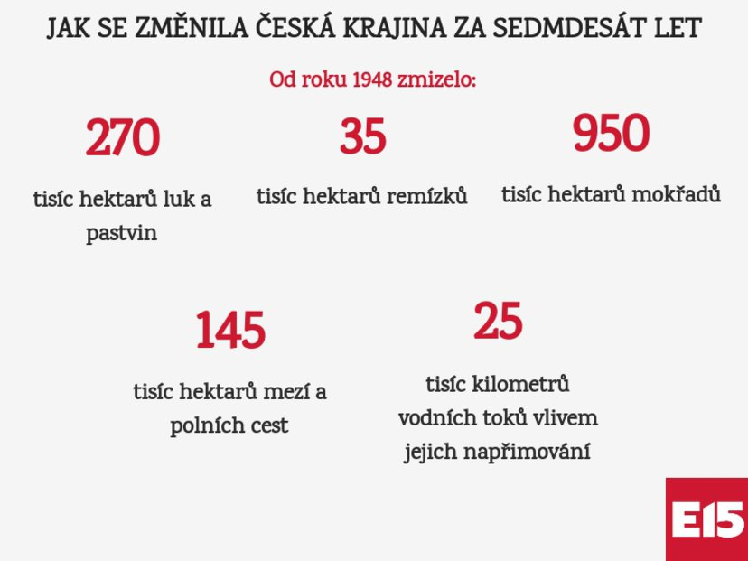
Surovinové a
energetické zdroje
Notes:
Zpráva pro vládu ČR 2017, půda:
v období 2000–2017 snížila o 1,7 %. V roce 2017 v rámci zemědělského půdního fondu vzrostla plocha trvalých travních porostů na 12,8 % území a klesla výměra orné půdy na 37,5% území
Podíl listnáčů na celkové ploše lesů ČR každoročně stoupá, v roce 2017 tvořil 27,0 % z celkové plochy lesů oproti 26,7 % v roce 2016 (15/ 30/ 40)
Na území ČR je potenciálně ohroženo 56,7 % zemědělské půdy vodní erozí, větrnou erozí je ohroženo 18,4 % zemědělské půdy

Slide 26
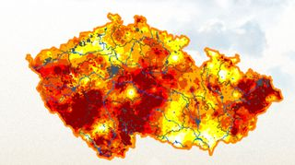
Květen 2018
Surovinové a
energetické zdroje

Slide 27
VÚV – výhled spotřeby vody
Surovinové a
energetické zdroje
V časovém horizontu 2030 – 2050 lze očekávat značný pokles potřeb vody pro energetiku (3 ze 4 scénářů)
stagnaci (2 scénáře) či pokles (2 scénáře) odběrů pro veřejné vodovody
mírně zvýšenou spotřeba vody pro živočišnou produkci
Notes:
Spotřeba vody od devadesátých let se snížila na polovinu, pokles odběrů povrchových a podzemních vod:
maximálního odběru ve výši 3,52 mld. m3·rok-1 bylo dosaženo v roce 1983
po roce 1989 dochází k plynulému poklesu (s výjimkou let 2006, 2012 a 2015) až na úroveň 602 mil. m3·rok-1 v roce 2014

Slide 28
ČZU
Surovinové a
energetické zdroje
Poslední století je Evropa, co se vlhkosti týče, na maximu
  Voda je nevhodně rozložena v čase a prostoru:
    posilování období extrémně bohatých na vodu se projevuje nejvíce na severu Evropy, zatímco jih Evropy spíše vysychá
    dekáda 1942-1952 byla ve Středozemí historicky nejsušší
    Vůbec nejhorší situace byla ve 14. století
  Až vlhkosti ubyde - „odnese” to především jih Evropy
Notes:
Martin Hanel z Fakulty životního prostředí České zemědělské univerzity, člen výzkumného týmu, který zkoumal sucho v dlouhodobém horizontu

Slide 29
Energetika ČR
Surovinové a
energetické zdroje
Americký zájem v ČR:
  Dostavba Dukovan – výstavba do roku 2060 – Westinghous/ Korejci?
  Výzkum malých modulárních reaktorů - Centrum výzkumu Řež
  Výzkum jaderné fúze na bázi TOKAMAK - Pražský Ústav fyziky plazmatu
Nesouhlas s Nord Stream 2 z politických důvodů:
  USA + EP (prohlášení)
Přínosy Nord Stream 2:
  Posiluje energetikou soustavu Evropy
  Vytváří pružný systém reakce: Německo, Česko, Slovensko, Rakousko (Baumgarten), Itálie, jihovýchodní Evropa
Evropský energetický balíček:
  Energetickou účinnost & náročnost budov & trh s elektřinou & podíl OZE
    snížení emisí CO₂ o 40 % do roku 2030 oproti 1990
    podíl na hrubé spotřebě el. energie z alternativních zdrojů na 27 % (ČR 20 %)
    zvýšení energetické účinnosti o 27 %
    dosažení 15 % propojení enlektrizačních soustav
ETS, nástroj omezování emisí – růst ceny emisí CO₂ nad 20 _ 30 €/tuna …… ?
Notes:
Westinghouse nedávno v Americe prošel bankrotovou procedurou
Hlavním zájmem Američanů proto nakonec nemusí být vítězství Westinghousu, ale to, aby se k budoucí zakázce nedostali Rusové nebo Číňané
Centrum výzkumu Řež a americká národní laboratoř Oak Ridge – spolupracují na vývoji příští generace reaktorů, v tomto případě malých modulárních.
Američané cítí, že kvůli problémům v tamní jaderné energetice zaostávají za Ruskem i Čínou
Na rozdíl od Němců hledají USA i Česko dál budoucnost v jádru:
Pražský Ústav fyziky plazmatu chystá nový fúzní reaktor – tokamak – financovaný z evropských peněz.
Praha blíže k Berlínu v otázce dodávek zemního plynu do Evropy. Američany kritizovaný plynovod Nord Stream 2:
Posílí navazující tranzit suroviny přes české a slovenské území do plynárenské křižovatky v rakouském Baumgartenu a dále do Itálie nebo do jihovýchodní Evropy
Aby Američané a Němci našli kompromis, tím snad mohou být nové terminály na zkapalněný plyn v Německu, které by otevřely bránu na evropský trh většímu množství americké suroviny
Rozvoj podporovaných zdrojů energie do roku 2030:
Dne 30. listopadu 2016 představila Evropská komise, energetický balíček s názvem Čistá energie pro všechny Evropany
Tento legislativní balíček obsahuje cekem tři nařízení týkající se trhu s elektřinou, Balíček dále obsahuje čtyři směrnice, které se zabývají obnovitelnými zdroji energie, energetickou účinností, energetikou náročností budov a trhu s elektřinou
závěry Evropské rady z 23. října 2014, kde se vrcholní zástupci členských států shodli na klimaticko-energetických cílech pro rok 2030 v podobě snížení emisí skleníkových plynů o 40 % v porovnání s rokem 1990, zvýšení podílu obnovitelných zdrojů energie (dále také OZE) na hrubé konečné spotřebě energie na 27 %, zvýšení energetické účinnosti o 27 % v porovnání se scénářem bez dodatečných opatření a dosažení 15 % propojení (interkonektivity) elektrizačních soustav.
vstoupila v platnost dne 24. prosince 2018, s transpoziční lhůtou do 30. června 2021.
Česká republika navrhuje jako optimální nastavit hodnotu cíle energie z OZE (příspěvku ČR) do roku 2030 ve výši 20,8 %
V roce 2017 ČR dosáhla podílu energie z OZE na celkové konečné spotřebě energie ve výši 14,76 %.
Karel Havlíček:
GE Aviation měla přede dvěma lety v Česku velké výzkumné plány, na kterých spolupracovala s ČVUT. Pak z nich ale sešlo, neboť narazily na chybějící zdroje financování.

Slide 30
Závěry:
Surovinové a
energetické zdroje
Ovlivněné výběrové řízení na dostavbu JE Dukovany
v neprospěch ruských/ čínských dodavatelů ? (staví se zde nejvíc JE !)
Zvyšování nákladů průmyslu v důsledku růstu ceny povolenek CO₂
s dopadem na konkurenceschopnost
Vývoj nových bezemisních technologií, vč. podpory nových jaderných technologií ?
Nord Stream 2 bude dostavěn ?
  je to zájem Německa
  ku prospěchu ČR
Voda v ČR
  máme vodní zdroje, víme jak technicky řešit zásobování vodou a jak zabezpečit její kvalitu. Spotřeba vody se bude trvale snižovat, cena vody vzroste
  pokud setrvá stávající trend klimatických změn, nedá se do budoucna předpokládat, že vodní bilance se v Evropě zlepší
Zpětné využití strategických surovin (vzácných kovů a zemin) je slabinou ČR => cirkulární ekonomika => podpora ekonomickými nástroji
Notes:
OECD, hodnocení životního prostředí 2018:
Česká republika pokročila ve využívání odpadů, nadále však zůstává hlavní metodou zpracování odpadů skládkování, částečně kvůli nedostatku cenových signálů. Pokrok by mohl být dosažen pomocí současných plánů a programů pro nakládání s odpady a předcházení vzniku odpadů, pro druhotné suroviny, ekologické inovace a čistší produkci. Urychlené přijetí projednávaného nového zákona o odpadech pomůže zajistit lepší motivaci k využívání potenciálu odpadu jako suroviny

Slide 31
Sociální smír
SOCIÁLNÍ ROVNOVÁHA
Stabilní vysoká zaměstnanost
  Růst životní úrovně, růst podílu střední třídy
Demokratické principy a etické hodnoty
Právní stát
Společenské prostředky = vzácný zdroj, jejich nedostatek limituje zabezpečení všech nezbytných služeb (zdravotnictví, obchod, veřejná doprava ……)
Dilema:
  Průmysl 4.0/ vliv na zaměstnanost/ zdanění robotů ?
  Stárnutí populace řešit porodností/ migrací ?
  Liberální demokracie = protimluv ?
Notes:
Liberální demokracie je vládou menšiny nad většinou
Genderismus´ + multikulturalismus + environmentalismus

Slide 32
Závěry:
SOCIÁLNÍ ROVNOVÁHA
Sociální smír závisí na prosperující ekonomice a dosažených životních standardech
  Vysoká zaměstnanost tlačí mzdy na patřičnou úroveň za podmínky, že růst mezd je podpořen produktivitou práce
  Produktivita práce závisí na výrobních technologiích, přímých obchodních vazbách na odběratele a inovacích s přidanou hodnotou
Robotizace, přispívá ke zlepšení pracovních podmínek (náhrada jednotvárné, těžké a práce v riziku) ale současně také práci bere
  Řešením pro sociální smír může být zdanění robotů – doplnění fondů důchodového, sociálního a zdravotního zabezpečení + systém celoživotní rekvalifikace
Migrace a extremismus jdou ruku v ruce => stárnutí populace řešit vyšší porodností => podpora mladých rodin
Aktivismus v podobě liberální demokracie rozkládá základy společnosti
Jedna z prioritních oblastí, kde se vyplatí investovat společenské prostředky

Slide 33
Armáda ČR
ARMÁDA & represní složky
Je členem NATO:
  USA financuje ~ ¾ rozpočtu
  ČR výdaje na armádu 2 % HDP (postupně do roku 2024)
  Trump má v plánu požadovat za své základny ve světě = Náklady + 50 %
  Podpora členství ČR v NATO ve veřejnosti ~ 70 %
Armáda ČR stanovila tato rizika:
  hybridní hrozby & IS v Evropě
Schválená modernizace?:
  Modernizace za 61 mld. Kč/ (2019 – 2021):
    bojová vozidla, tanky, vrtulníky či radiolokátory
      210 ks pásových bojových vozidel pěchoty za 51 mld. Kč
      12 ks víceúčelových vrtulníků za 12,5 mld. Kč (15 mld. Kč ?)
      8 ks mobilních radiolokátorů za 3,5 mld. Kč
      62 ks obrněných vozidel za 5,7 mld. Kč
      80 ks lehkých obrněných vozidel za 5,7 mld. Kč
    Celkový rozpočet rezortu: 68 – 85 mld. Kč/ rok (2019 – 2021)
  Současný a cílový stav: z 25 000 osob
Notes:
20. výročí členství ČR v NATO, King v souvislosti se zajištěním bezpečnosti všech zemí NATO znovu apeloval na Česko, aby dávalo na obranu slíbená dvě procenta HDP. Loni výdaje činily 1,11 procenta, podle vládního plánu by měly do roku 2021 vzrůst na 1,4 procenta a do roku 2024 na požadovaná dvě procenta
Připravované nákupy vojenské techniky:
Pásová bojová vozidla pěchoty:
Největší armádní zakázkou v historii samostatné České republiky je nákup nových pásových bojových vozidel pěchoty. Armáda počítá s pořízením 210 vozidel v sedmi účelových variantách: velitelské, bojové, průzkumné, dělostřelecké pozorovací, vyprošťovací, ženijní, zdravotnické. Ty nahradí zastaralá sovětská vozidla BVP-2, jimž končí technická životnost okolo roku 2020. Momentálně je těchto vozů ve vybavení armády přes 100. Nové vozy by armáda měla dostat v průběhu let 2020 až 2025.
Víceúčelové dvoumotorové vrtulníky
by měly sloužit k palebné podpoře pozemních sil, zásobování či přepravě raněných. Nahradit by měly současné bojové vrtulníky Mi-24. Pořízení 12 ks za 12,5 mld.Kč
rozhodovat by se mělo mezi dvěma dodavateli, americkým Bell Helicopter a italským výrobcem Leonardo
Mobilní radiolokátory:
Nové radary by měly zajistit přehled o vzdušné situaci ve výškách 100 až tři tisíce metrů. Nahradí sovětské radary, které armáda používá od 70. let. Původní veřejnou zakázku zrušil ministr obrany Metnar v prosinci a vládě doporučil přímý nákup od Izraele, o němž ještě nebylo rozhodnuto. Pořízení 8 ks za 3,5 mld.Kč
Obrněná vozidla
TITUS: Vozidla měla původně dodat Tatra Defence Vehicles (TDV), ta ale neobdržela bezpečnostní prověrku. Dodavatelem se tak stala společnost Eldis Pardubice, která stejně jako TDV patří do zbrojařského holdingu Czechoslovak Group Jaroslava Strnada.. Pořízení 62 ks za 5,7 mld. Kč
Lehká obrněná vozidla pro chemické specialisty vozidla dodá Vojenský výzkumný ústav, který jejich prototypy vyvinul v roce 2014. Používat je bude liberecký 31. pluk radiační, chemické a biologické ochrany. Pořízení 80 ks za 5,7 mld.Kč
Nové útočné pušky a pistole: Ministerstvo obrany by v rámci této zakázky mělo obdržet až 14 tisíc nových útočných pušek BREN 2 a 20 tisíc pistolí CZ 75 SP-1 Phantom. Pořízení za 2,1 mld.Kč
Největší zakázky armády: pronájem JAS – 39 Gripen (2005-2015) cca 20 mld.Kč; pokračování pronájmu 2015-2027 cca 17 mld.Kč; Nákup obrněných vozidel PANDUR v roce 2009 za 14,5 mld.Kč
Jiný zdroj: Nákupy armáda:
Letouny CASA pro Sinaj, vrtulníky od německého Airbus, italského Leonardo a americké firmy Sikorsky a Bell, Pandury,
Od 1. ledna 2005 je česká armáda plně profesionalizovaná; dobrovolníci slouží v jednotkách aktivní zálohy (AZ).
Armáda České republiky je tvořena především několika druhy sil:
Pozemní síly: Základem pozemních sil jsou dvě brigády, které jsou spolu s dalšími jednotkami pozemního vojska určeny pro plnění úkolů na území státu i mimo něj
Vzdušné síly zahrnují vojenské letectvo a protivzdušnou obranu zabezpečující suverenitu a obranyschopnost vzdušného prostoru ČR v rámci NATINAMDS.
Speciální síly jsou od roku 2015 samostatný druh sil pro speciální operace.
Hlavní úkoly Armády České republiky stanovuje zákon č. 219/1999 Sb., o ozbrojených silách České republiky, jako obranu proti vnějšímu napadení a plnění úkolů na základě mezinárodních smluvních závazků týkajících se společné obrany nebo operací na udržení míru a bezpečnost
Trump – Babiš:
Američany v ekonomické oblasti zajímají čtyři věci. Armádní helikoptéry Zřejmě nejsnazší se jeví mezivládní dohoda o nákupu dvanácti vrtulníků UH-1Y Venom americké firmy Bell Helicopter Textron v hodnotě až patnácti miliard korun. Česká armáda by je kvůli modernizaci skutečně potřebovala. Pokud by se nákup uskutečnil, Babiš by mohl Trumpa „ujistit“, že Česko dodrží své závazky a bude více při spívat na společnou obranu. Českých 1,13 procenta HDP, které loni šly na armádu

Slide 34
ČR proti terorizmu
ARMÁDA & represní složky
Vojenská angažovanost v Afganistánu:
  Prezident Zeman + vojenské velení = v Afganistánu bojujeme za ČR
  Ministr Metnar – pokud se stáhne USA, stáhneme se také
  Anketa ~ 87,5 % respondentů pro stažení, 11,3 % proti
IS poražen? – gerillová válka, finanční zdroje
  Přesun islamistů do Evropy, Balkánu, Afriky a na Blízký a Dálný východ (Jemen)
  ČR – angažováno proti IS na Sinaj, Mali, …..
  Saudská Arábie – financování nákupu zbraní z USA pro IS, jejich využití na Balkánu
Návrat islamistů:
  V posledních 5 letech ~ 5 000 válečníků z Francie, Anglie, Německa, Belgie, předpokládá se, že každý čtvrtý se vrátí
  V databázi Europolu je 135 tis. osob podezřelých z extremismu
  Británie: jen každá desátý islamista stane před soudem
  Švédsko: téměř čtvrtina obyvatel Švédska má migrační pozadí
  Německo: přes 2 mil. Migrantů, o 250 tis. z nich se nic neví!
  Jsme připraveni ?
Notes:
Rozhovor, redakce: „Afghánská mise je hlavně americká akce, kterou si v čase osvojilo NATO“
Odhaduje se, že do tzv. chalífátu se v uplynulých pěti letech z Evropy vydalo válčit na pět tisíc lidí, vesměs z Francie, Británie, Německa a Belgie. Podle dostupných údajů se zhruba každý čtvrtý vrátí domů. Europol však varuje, že pokud bude Islámský stát definitivně sražen na kolena, toto číslo se zvýší
Předsedkyně speciálního parlamentního výboru pro boj s terorismem a sama Francouzka Nathalie Griesbecková (ALDE):
série teroristických útoků v Paříži v listopadu 2015 si vyžádala 130 mrtvých.
Bude tak snadnější předcházet podobným neštěstím, jako byl útok na berlínský vánoční trh (v roce 2016), po němž vyšlo najevo, že pachatel používal 15 různých identit,“ uvedl
Lépe se mají hlídat třeba transakce, které provádějí blízkovýchodní charitativní organizace.
V arabských zemích je navíc běžné převádět finance pomocí kurýrů, mimo oficiální bankovní domy. Tomuto typu převodu se říká hawala.
EU databáze:
Loni jich databáze evidovala 134 662 osob. Se 78 619 vstupy k roku 2017 jednoznačně vede Francie před Británií, která, ačkoli má srovnatelný počet obyvatel, označila pouze 16 991 osob. Nejlidnatější Evropská země Německo pak měla pouze 4 285 záznamů.
Francie: Šéf francouzské kontrarozvědky DGSI Laurent Nuñez: na konci loňského roku uvedl, že Francie zaregistrovala 18 000 možných extremistů, z nichž 4 000 úřady považují za vysoce nebezpečné
Finanční zdroje IS:
Islámský stát ztratil za poslední dva roky více než devadesát procent území, které v Sýrii a Iráku kontroloval, když byl v letech 2014 a 2015 na vrcholu moci.
Největším zdrojem jeho příjmů, ze kterých financoval i teroristické buňky v Evropě, byla vedle výběru daní či výnosů z uloupeného majetku těžba ropy a zemního plynu v syrské a irácké poušti
V uvedených dvou letech islamisté ovládali jen v Sýrii přes 160 ropných vrtů. . Podle odhadů londýnského Mezinárodního centra pro studium radikalizace a politického násilí (ICSR) činily zisky z prodeje ropy a plynu, pašovaných přes Turecko, více než půl miliardy dolarů.
Švédsko:
Podle údajů z roku 2017 má už téměř čtvrtina obyvatel Švédska (24,1 %) „migrační pozadí
V roce 2017 bylo ve Stockholmu zaznamenáno 127 případů střelby a 19 lidí bylo zabito! V Malmö bylo zavražděno tento rok 9 lidí a celkem 21 lidí v předchozích dvou letech.

Slide 35
Závěr
ARMÁDA & represní složky
Plánované vyzbrojení Armády ČR neodpovídá stanoveným rizikům, svědčí spíše o obnově zastaralé techniky, je přípravou pro zahraniční mise
Není zřejmé čím a jak se vypořádá armáda s domácím terorizmem
Oprávněná obava:
  2 % HDP budou plýtváním prostředků, při plánovaném stavu 25 000 vojáků
  Ztráta suverenity = NATO, nechtěné zatažení do rizik v zájmu solidarity s velmocí ?

Slide 36
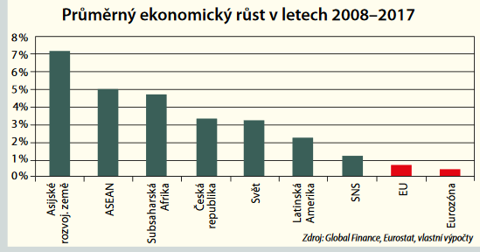
Ekonomika EU
EKONOMIKA A PRŮMYSL

Slide 37
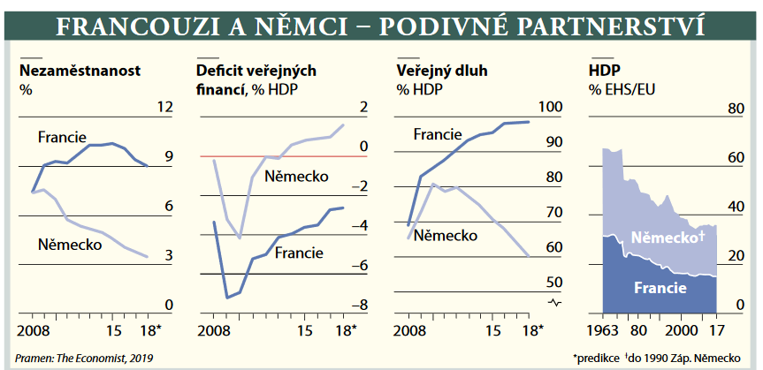
Vztah Německo - Francie
EKONOMIKA A PRŮMYSL

Slide 38
Průmysl 4.0
EKONOMIKA A PRŮMYSL
Sítě 5G = konkurenceschopnost ekonomiky
  Cena dat:
    Česko nejdražší v EU za 1GB ~ 6,5 USD
    Finsko, Švýcarsko, Rakousko ~ 0,1 USD
    Proč v ČR tři operátoři nestačí ?
Priorita:
  Snížení ceny dat
  Spolehlivost a bezpečnost sítí
  Rizikový management v organizacích

Slide 39
Průmysl_kyberbezpečnost
EKONOMIKA A PRŮMYSL
Organizace jsou kyberneticky závislé
  řada aktiv hmotných a nehmotných je kyberneticky napadnutelná (analogová varianta často schází)
  řada senzorů sbírající citlivá data, smart cities, autonomní doprava
  80 % firem již bylo napadeno
Obvykle je řešeno:
  školení zaměstnanců ke kybernetické bezpečnosti a obraně
  standardy pro fyzickou a režimovou bezpečnost
Opomíjené:
  detekce incidentů; řízení přístupů; šifrování; bezpečnost koncových zařízení; autentifikace; řízení životního cyklu identit
Důsledky:
  zařazení a poté vymazání identity útočníka ze seznamu oprávněných osob
  požární poplach/ evakuaci; útok na klienta bezpečnostní/ servisní agentury; únik dat a know-how
Notes:
Inteligentní budovy, monitorovací systémy, komunikace se zařízeními, komunikace s dodavateli a klienty
Autentifikace: proces ověření proklamované identity, následuje po ní autorizace (schválení) přístupu
Management rizik: nemusí být posuzována kybernetická rizika: (není to zákonná povinnost)

Slide 40
Závěry:
EKONOMIKA A PRŮMYSL
Ekonomický rozvoj EU:
  poučení z Brexitu
  další vývoj EU ovlivní budoucí uspořádání Evropy, po Brexitu bude rozhodovat vztah Francie a Německa
ČR:
  další ekonomický růst je podmíněn:
  Rozšíření portfolia teritorií vývozu & inovace s přidanou hodnotou & kvalita vzdělávání & implementací Průmyslu 4.0 & rozvoj 5G sítí a jejich zabezpečení & výstavba infrastruktury
  strategickým opatřením je snížení ceny dat & schválení nového stavebního zákona
  Státní rozpočet = rostoucí náklady změny klimatu, sociální mandatorní výdaje, výdaje na armádu, dopady obchodování ETS na ekonomiku
  Změna politiky Czech first ?
USA se angažují na podporu svého průmyslu, blokují progresívní technologie v zájmu „bezpečnosti“, spíše v zájmu konkurenčního boje

Slide 41
Kritická infrastruktura
KRITICKÁ INFRASTRUKTURA
rozvíjení kritické infrastruktury
její trvalá modernizace a údržba
přednostní ochrana fyzického napadení s využitím moderních technických prostředků a represních složek, tj. včetně armády
vyspělá kybernetická ochrana
výchova a vzdělávání expertů
Notes:
Pražské mosty

Slide 42

Kybernetická bezpečnost
KRITICKÁ INFRASTRUKTURA
Zákon o kybernetické bezpečnosti č. 181/2014 Sb.
MV, BIS: nezávislý orgán
  vydává zprávy ze zákona určeným osobám a také pro veřejnost,
  školí vybrané pracovníky ministerstev (bezpečnostní ředitele), nově ze zákona rozšíření na nám.ministrů, poslance a firmy
NÚKIB & Security Outlines:
  konference CyberCon
Notes:
Security Outlines: studentská organizace
Směrnice Evropského Prlamentu a Rady EU: 2016/ 1148 o opatřeních k zajištění vysoké společenské úrovně bezpečnosti sítí a informačních systémů v Unii (směrnice NIS)
Vyhláška 437/ 2017 Sb. – kritéria pro provozovatele základní služby podle kterých NÚKIB posuzuje organizace odpovědné za základní službu
Základní služba: v odvětví energetiky, dopravy, bankovnictví, infrastruktury finančních trhů, zdravotnictví, vodního hospodářství, digitální infrastruktury, nebo v chemickém průmyslu
Základní pojmy:
Dostupnost: oprávněné osoby ztratí přístup
Důvěrnost: neautorizovaný přístup
Integrita: neoprávněné převzetí – ovládnutí informačního systému a neoprávněná změna dat

Slide 43
Závěr:
KRITICKÁ INFRASTRUKTURA
Zapomíná se na vzdělávání nových generací rizikových expertů a specialistů
Vzdělávání mládeže
  Důraz na klasické vzdělávání historických souvislostech a kritické myšlení
  Ne každý učitel je povolán učit, plošné navyšování platů kvalitu školství nezvýší
Zanedbává se a upozaďuje se údržba
Na tuto oblast musí být vyčleněn dostatek finančních a fyzických prostředků

Slide 44
VaVaI
VaVaI
Financování prostřednictvím TC AV ČR a TA ČR ~ 80 mld. Kč/ rok (průmysl cca 60 %)
Slabá stránka = efektivnost vynakládání finančních prostředků na vědu, výzkum a inovace
  Hodnocení výzkumu a inovací
  Podpora přechodu inovací do praxe
Základem musí být náročné vzdělávání
Inovační strategie pro roky 2019 – 2030:
  devět pilířů, které zajistí stanovené cíle
  zvýšení prostředků & změna financování dle výsledků & daňové odpočty
  podpory start-upů přes digitalizaci, chytrou infrastrukturu, investice až po patenty a polytechnické vzdělávání
Notes:
Havlíček:
Vládní Rada pro výzkum, vývoj a inovace a šéf Asociace malých a středních podniků Karel Havlíček, který je také autorem inovační strategie země do roku 2030
Zvýšíme objem výdajů na výzkum a vývoj, a to skrze státní i soukromé zdroje. To vše v kompaktním celku devíti pilířů, které věcně a nejenom řečmi hodláme podporovat. Měníme i systém hodnocení výzkumu a vývoje
Systému podpory start-upů přes digitalizaci, chytrou infrastrukturu, investice až po patenty a polytechnické vzdělávání
jsme velmi silní – ať už to jsou laserové technologie, chemie, nanotechnologie nebo energeticky úsporná řešení. Jsme dobří i v klinické medicíně, v biotechnologiích, v umělé inteligenci – v tom jsme úplné hvězdy.

Slide 45
Závěr:
VaVaI
Tato oblast rozhoduje o konkurenceschopnosti ekonomiky
Je podmíněna kvalitou školství
Hodnocení VaVaI a vynakládané prostředky se zatím neodráží v růstu konkurenceschopnosti ekonomiky
Nová Inovační strategie pro roky 2019 – 2030 má potenciál řešit základní problémy podpory a využití VaVaI

